Slide 1
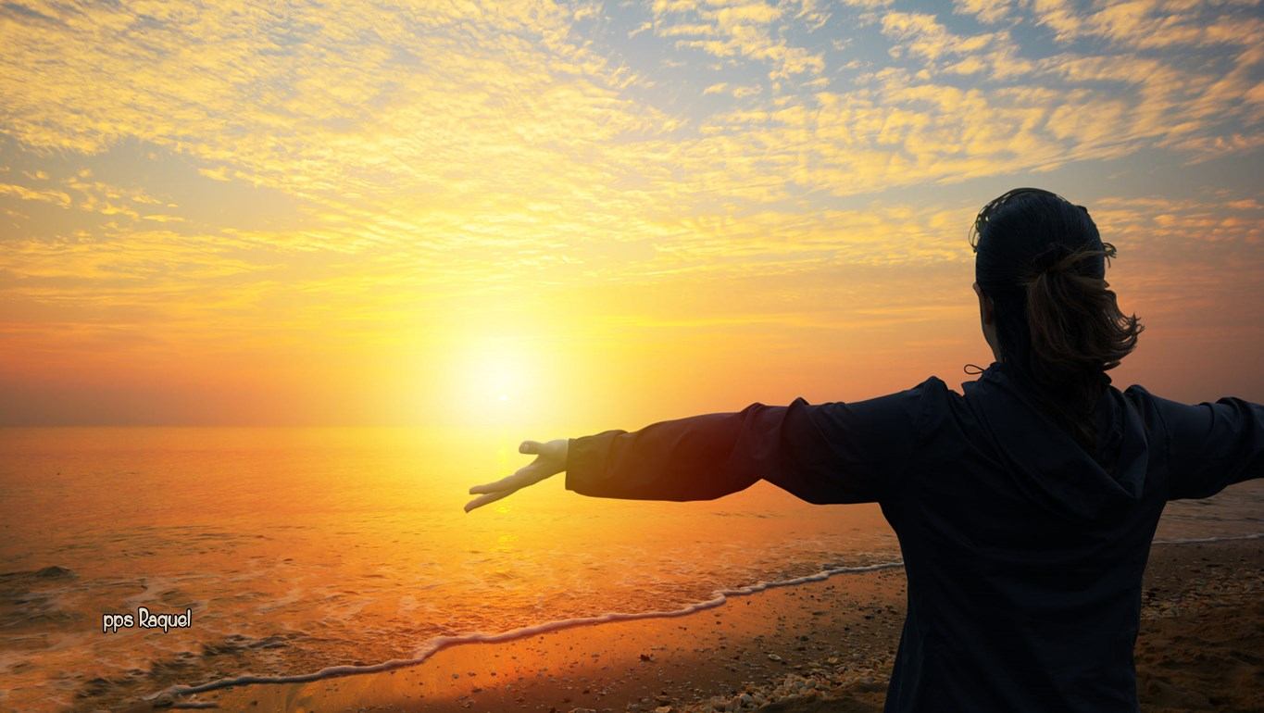




Slide 2


Cuando la tormenta pase
y se amansen los caminos
y seamos sobrevivientes
de un naufragio colectivo

Slide 3
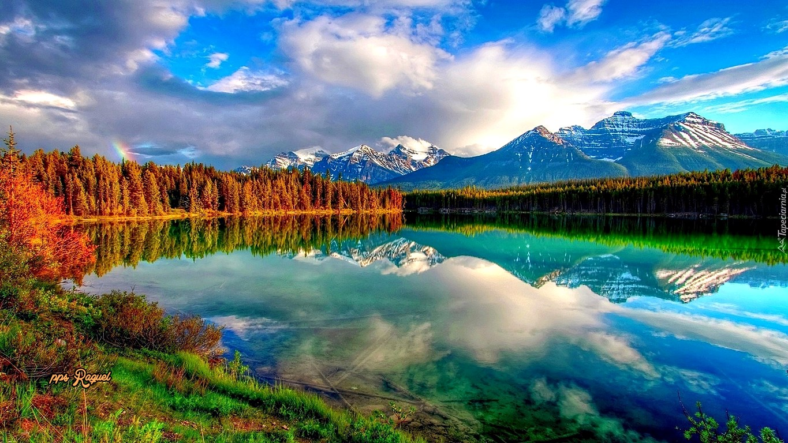


Slide 4
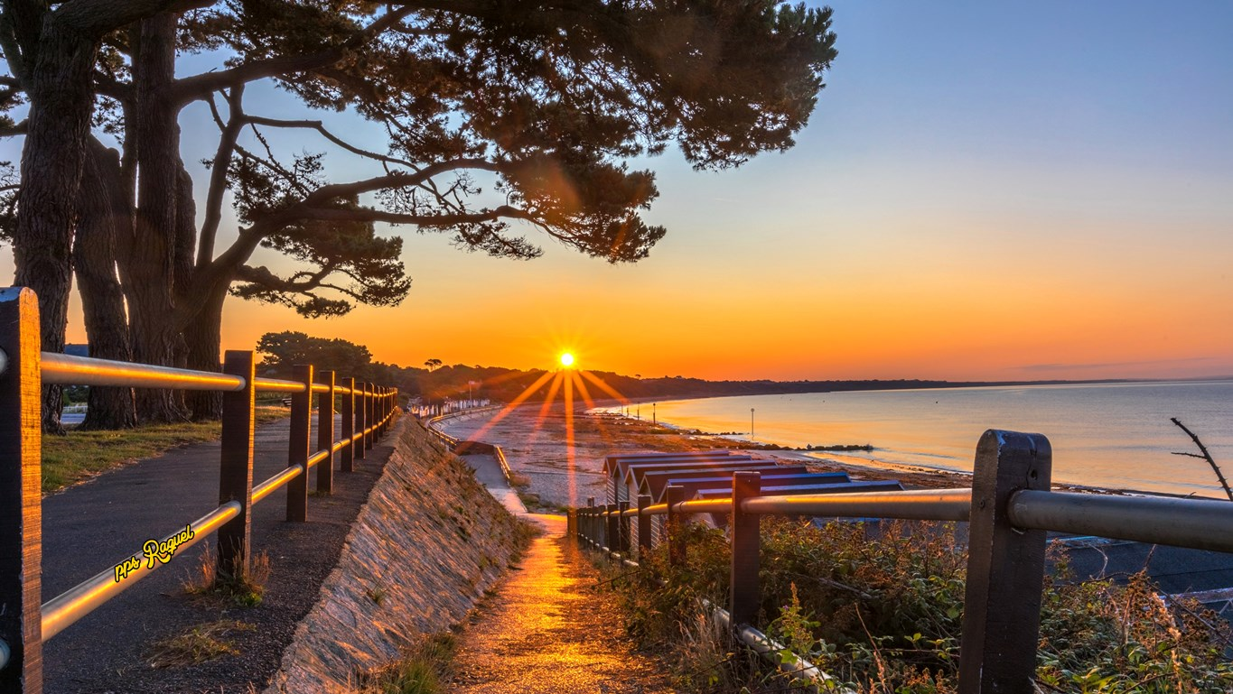


Slide 5


Slide 6
Con el corazón lloroso
y el destino bendecido
nos sentiremos dichosos
tan solo por estar vivos

Slide 7
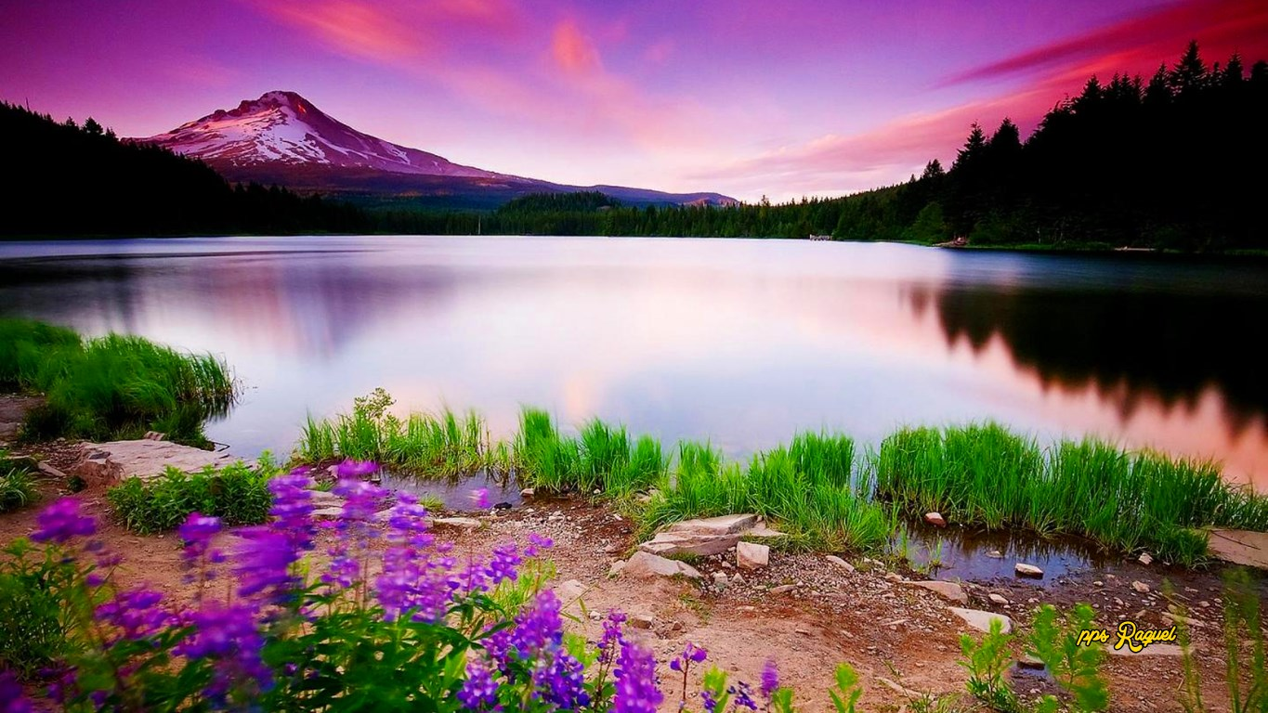


Slide 8


Slide 9



Slide 10
Y le daremos un abrazo
al primer desconocido
y alabaremos la suerte
de conservar un amigo

Slide 11


Slide 12


Slide 13


Slide 14
Y entonces recordaremos
todo aquello que perdimos
y de una vez aprenderemos
todo lo que no aprendimos.
pues todos habrán sufrido

Slide 15


Slide 16
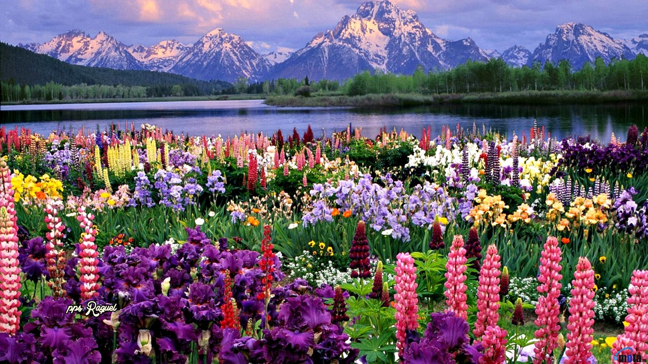

Slide 17
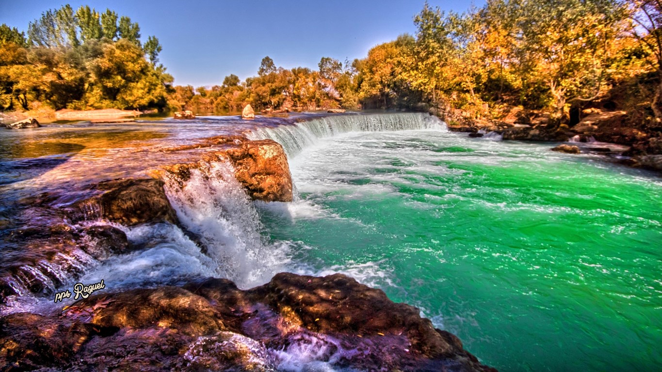

Slide 18
Ya no tendremos desidia
Seremos más compasivos.
pues todos habrán sufrido

Slide 19


Slide 20



Slide 21
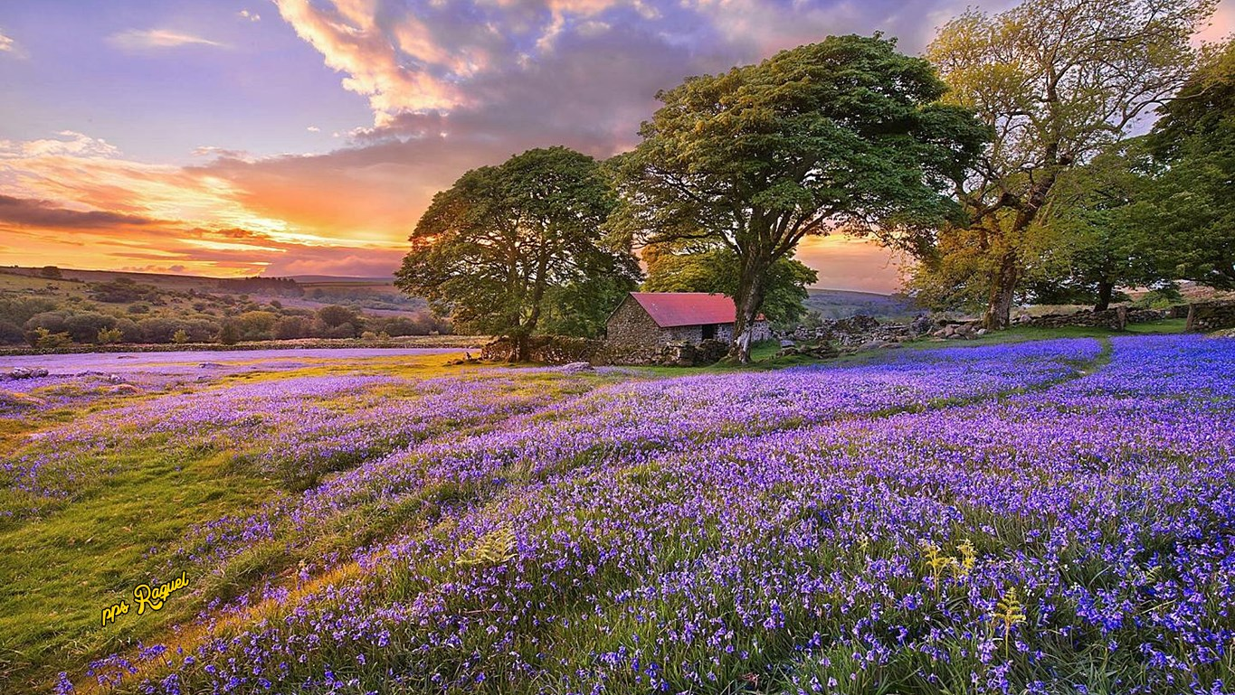

Slide 22
Valdrá más lo que es de todos
Que lo jamás conseguido
Seremos más generosos
Y mucho más comprometidos

Slide 23


Slide 24
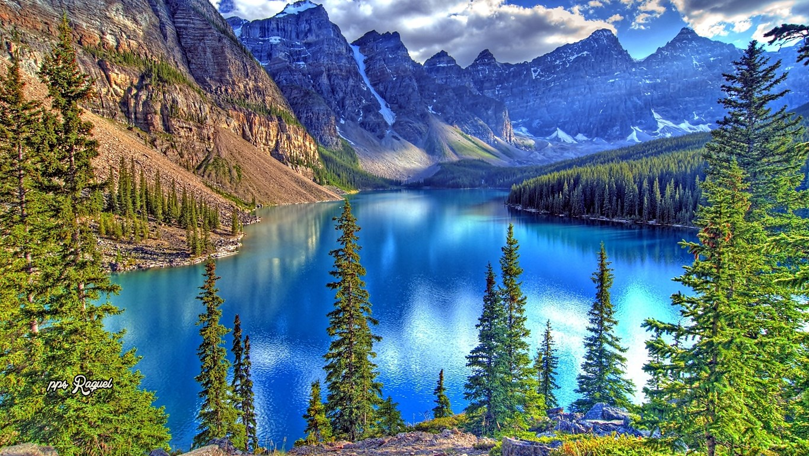

Slide 25


Slide 26
Entenderemos lo frágil
que significa estar vivos
Sudaremos empatía
por quien está y quien se ha ido

Slide 27



Slide 28


Slide 29




Slide 30
Extrañaremos al viejo
que pedía un peso en el mercado,
que no supimos su nombre
y siempre estuvo a tu lado

Slide 31


Slide 32



Slide 33


Slide 34
Y quizás el viejo pobre
era tu Dios disfrazado.
Nunca preguntaste el nombre
porque estabas apurado

Slide 35



Slide 36


Slide 37


Slide 38
Y todo será un milagro
Y todo será un legado
Y se respetará la vida,
la vida que hemos ganado

Slide 39



Slide 40


Slide 41
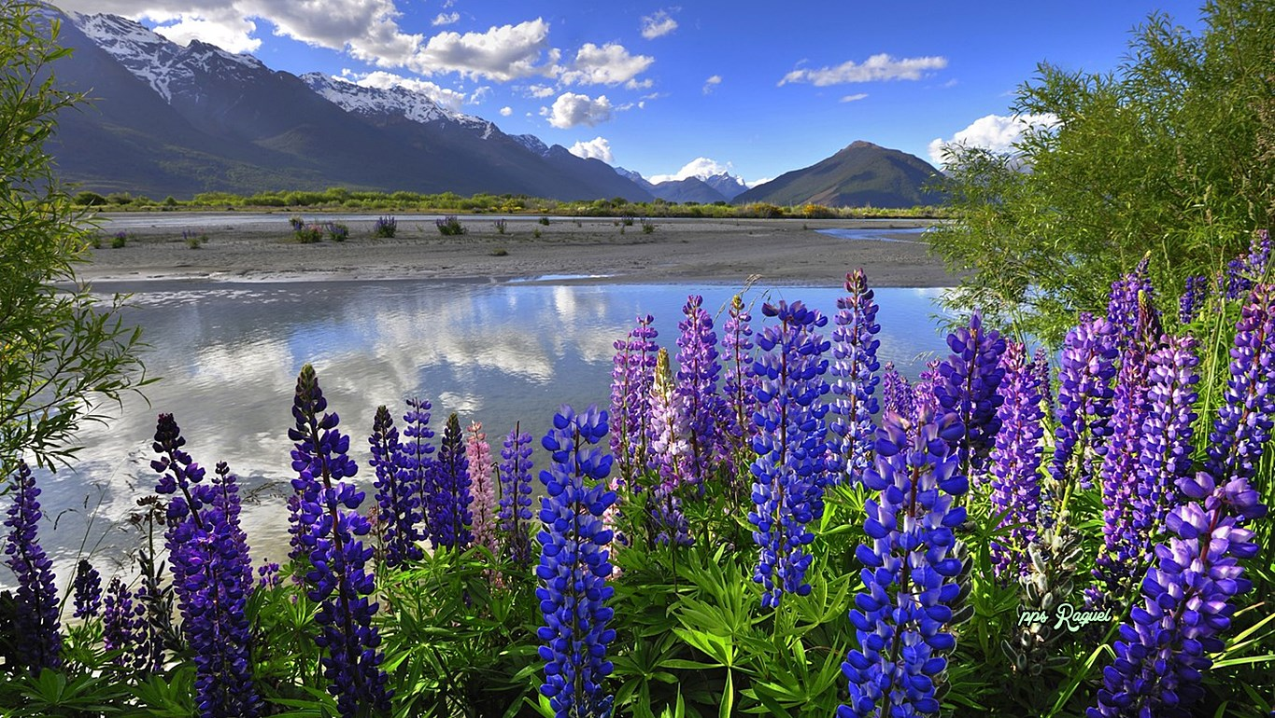

Slide 42
Cuando la tormenta pase
te pido Dios, apenado,
que nos devuelvas mejores,
como nos habías soñado
Poema: Alexis Valdés

Slide 43



Slide 44









¿Te ha gustado?
Puedes ver más entrando
Aquí
Además puedes recibir powerpoints en tu correo electrónico suscribiéndote aquí:
Esta presentación powerpoint ha sido creada y compartida única y exclusivamente para mispps.com

